Slide 1
Chào mừng các em đến với tiết Tiếng Việt 1
GV : Trần Thị Việt Phương
Lớp : 1D

Slide 2
Hộp quà bí mật

Slide 3
Một cái bút chì
cờ

Slide 4
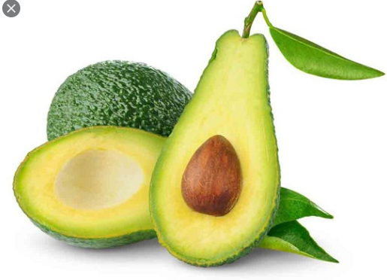
Một cái bút chì
bơ

Slide 5
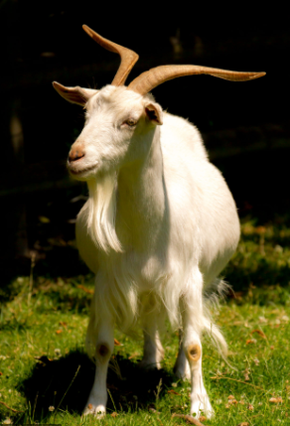
Một gói kẹo
dê

Slide 6
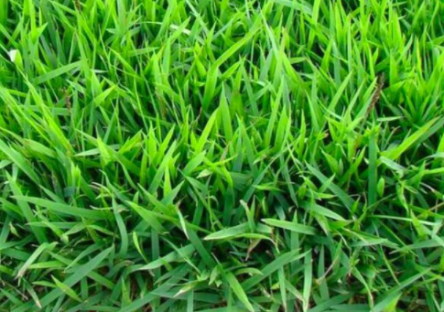
Một cái thước
cỏ

Slide 7
BÀI 10:
Ôn tập và kể chuyện
Đàn kiến ngoan ngoãn

Slide 8
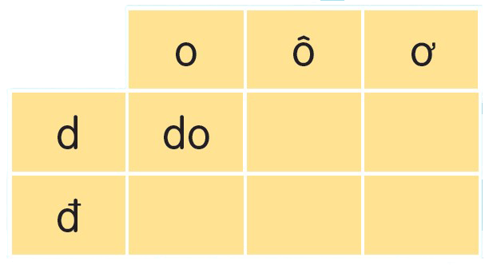
dô
dơ
đo
đô
đơ
E
Ê
A
B
C
Notes:
Click vào từng chữ thường để bật âm thanh đọc chữ đó
Chữ hoa không làm vì nặng, khó chạy slide

Slide 9
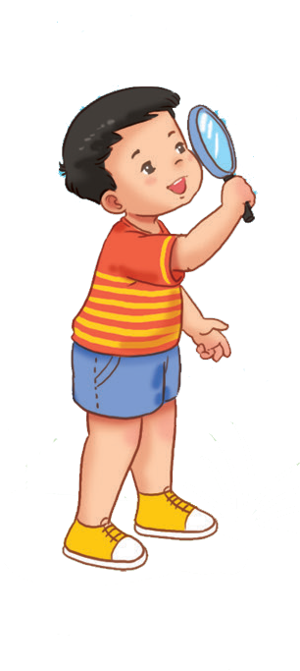
bó cỏ
cá cờ
đỡ bà
cờ đỏ
bờ đê
dỗ bé
đỗ đỏ
Notes:
Sau khi tách các ảnh riêng biệt mới chèn được file thu âm.

Slide 11
đỗ đỏ

Slide 12
Video: Đàn kiến con ngoan ngoãn
Notes:
Chưa có hiệu ứng

Slide 13
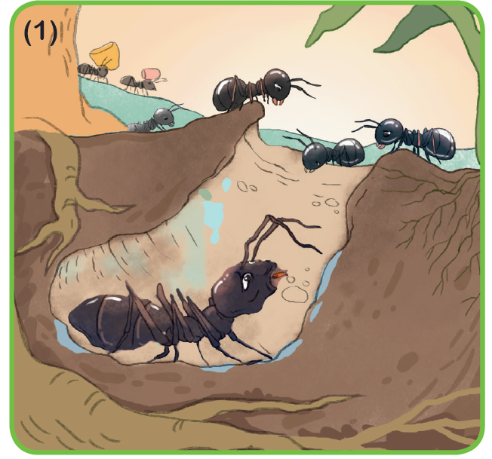
Bà kiến sống ở đâu?

Slide 14
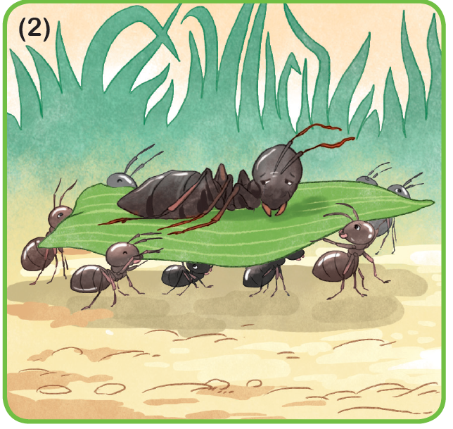
Đàn kiến con dùng vật gì để khiêng bà kiến?

Slide 15
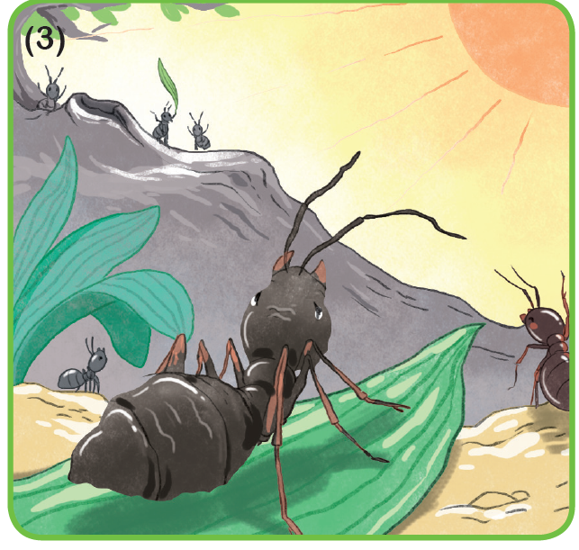
Đàn kiến con đưa bà kiến đến đâu?

Slide 16
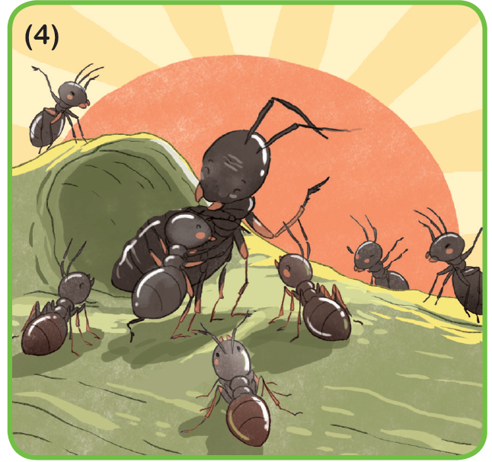
Được ở nhà mới, bà kiến nói gì với đàn kiến con?

Slide 17
Notes:
Sau khi tách các ảnh riêng biệt mới chèn được file thu âm.

Slide 18
Qua câu chuyện, em học được điều gì?
Notes:
18

Slide 19
CỦNG CỐ BÀI HỌC
Notes:
Bài giảng thiết kế bởi: Hương Thảo - tranthao121006@gmail.com

